Slide 1
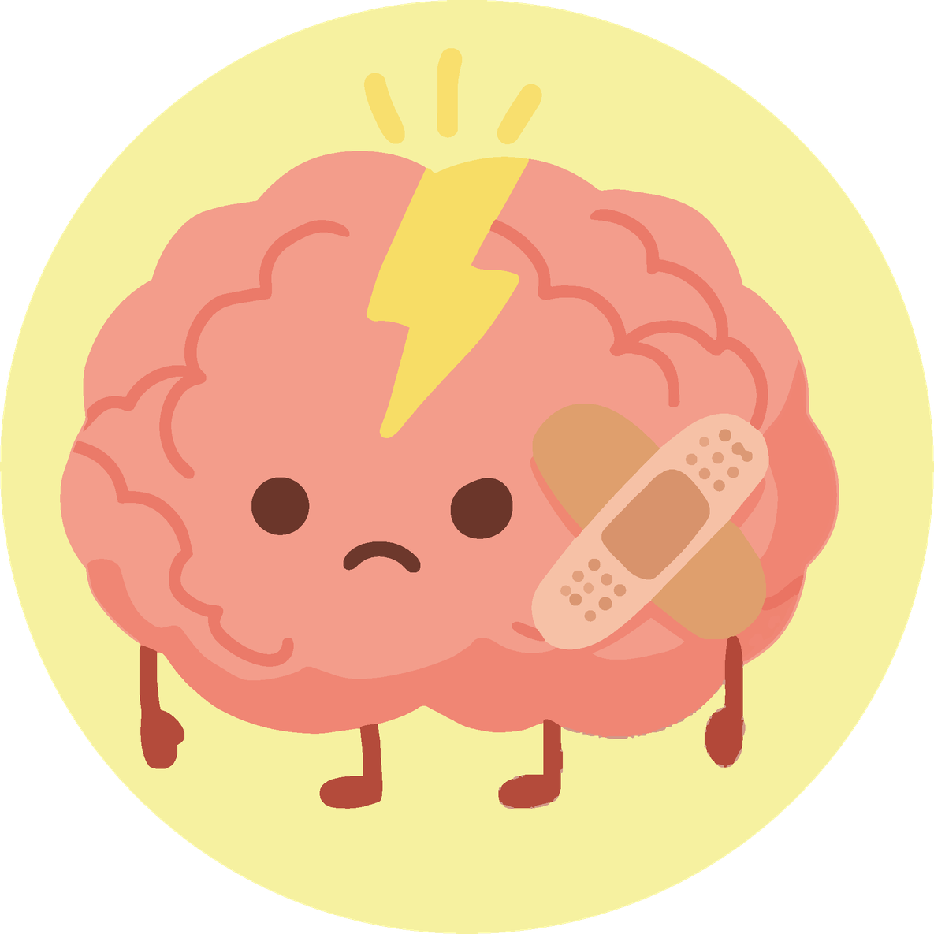

Mòdul 4
Salut Mental
Entendre les nostres emocions i aprendre a tenir cura de nosaltres mateixos/es
Activitats per a l’escola primària

Slide 2
Per què parlem de salut mental?
Com ens sentim influeïx en:
01
Com pensem
02
Com actuem
03
La nostra concentració i aprenentatge
04
Com ens relacionem amb les altres persones
Tothom té dies bons i dies difícils. Parlar-ne ens ajuda a entendre’ns millor.

Slide 3
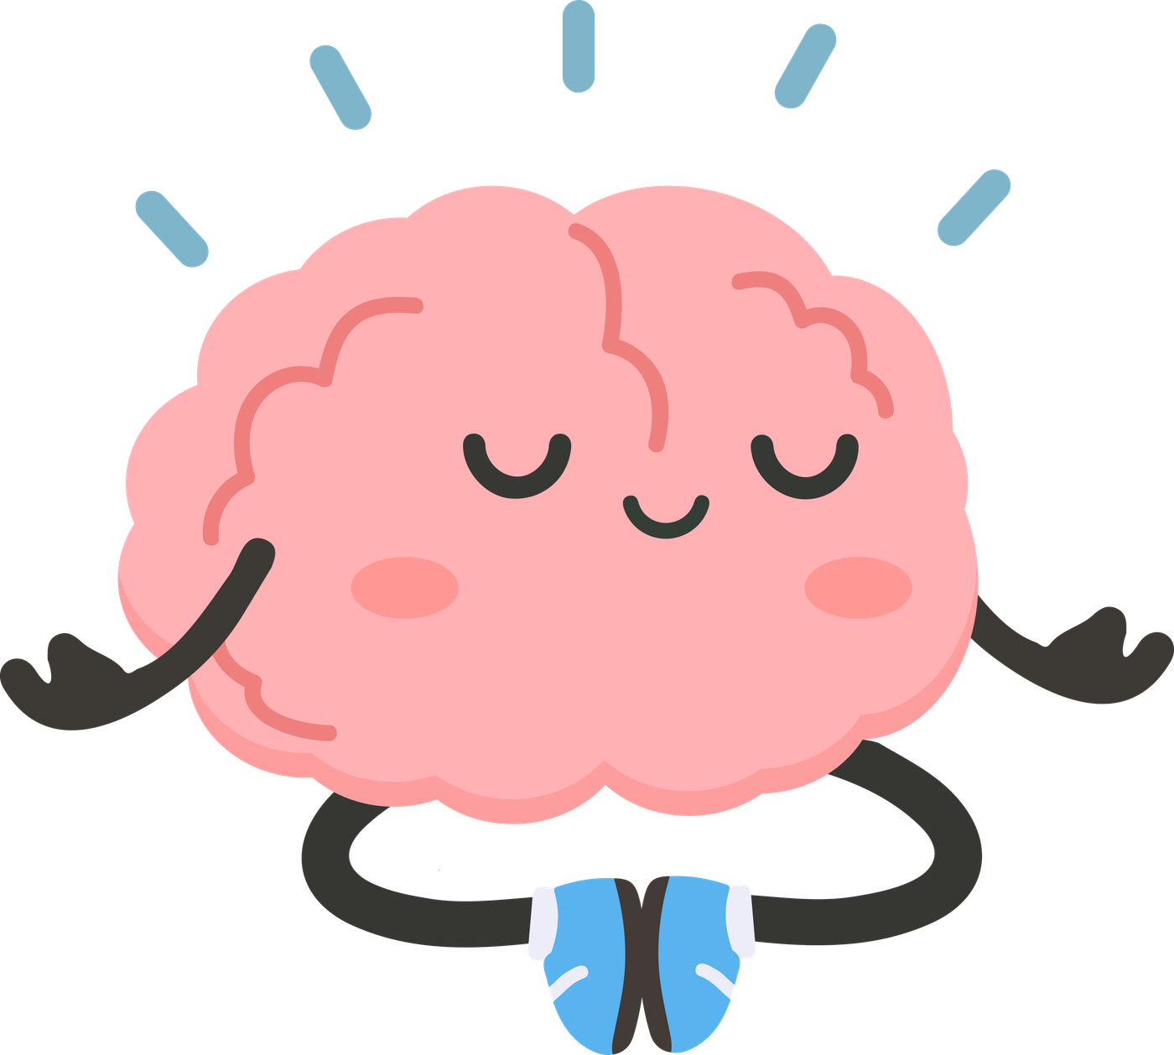
Què és la salut mental?
Com ens sentim influeïx en:
01
Com pensem
02
Com actuem
03
La nostra concentració i aprenentatge
04
Com ens relacionem amb les altres persones
  No vol dir “estar sempre feliços/es”. Vol dir saber el que necessitem i com demanar ajuda.

Slide 4
Avui..
01
Entendre què és la salut mental.
02
Aprendre la diferència entre “sentir-se estressat/da” i un problema de salut mental.
03
Reconèixer els senyals del cos, les emocions i els pensaments.
04
Aprendre exercicis per calmar-se i sentir-se millor.
05
Conèixer el nostre “dipòsit d’emocions” i entendre com podem omplir-lo.
06
Descobrir qui ens pot ajudar.
07
Promoure l’autocura i l’empatia en el grup.

Slide 5
Abans de començar, recorda:
Respectem tothom.
Tothom participa com pot.
Només compartim el que volem.
No hi ha respostes correctes o incorrectes.
Parlem de situacions generals, no de coses personals.
El que importa:
Volem que sigui un espai segur, tranquil i acollidor per a tothom.

Slide 6
Dia 1.
Activitat 1.1
Què és la salut mental?

Slide 7
Materials
  Pissarra o pantalla
Què farem?
• Reflexionarem junts/es sobre la salut mental.

Slide 8
Què significa la salut mental per a tu?
Afecta la manera com
penses o sents?
Es tracta només de problemes?
Totes les persones tenim salut mental i hem de tenir-ne cura.

Slide 9
Activitat 1.2
Què influeïx en la meva salut mental?

Slide 10
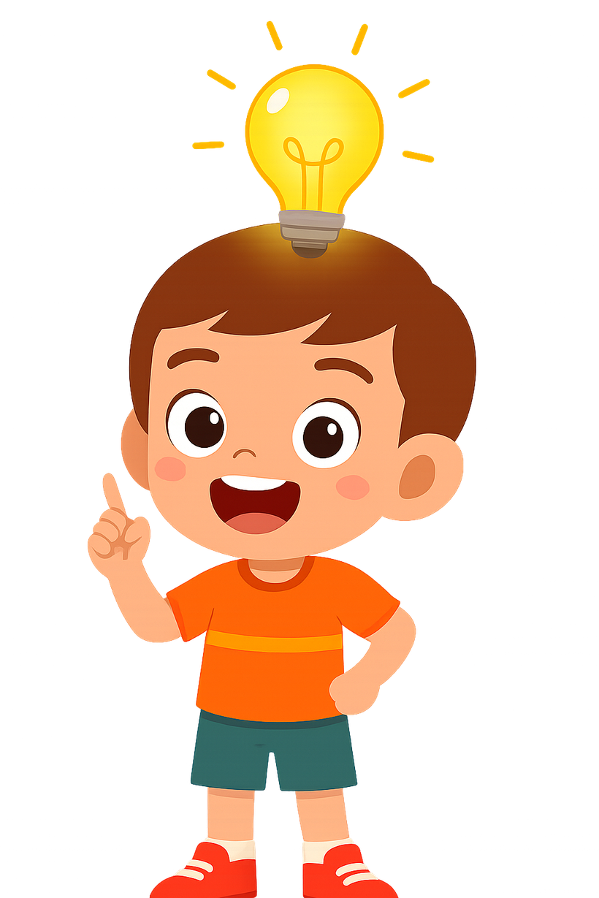
Materials
  Pissarra
  Retoladors
  (opcional) post-its
Què farem?
  Identificar coses que recolzen el nostre benestar i coses que ho dificulten.

Slide 11
Factors de suport
Factors que ho dificulten
  Estrès escolar
  Massa temps de pantalla
  Conflictes amb amics/amigues
  Assetjament o exclusió
  Falta de son
  Sentir-se sol/a
  Pressió per al rendiment
  Conflictes familiars
  Dormir bé
  Amistats i sentir-se part d’un grup
  Moviment / esport
  Parlar amb una persona de confiança (família, professorat, amics/amigues)
  Temps a l’aire lliure / a la natura
La salut mental depèn de molts factors, no d’un de sol.

Slide 12
Activitat 1.3
Factors que influeïxen en la salut mental

Slide 13
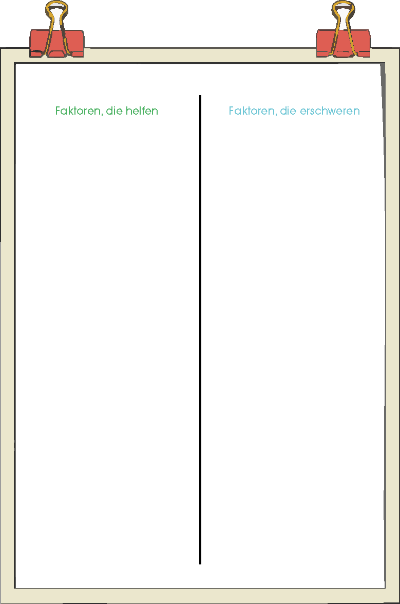
Materials
  Cartolina
  Colors / llapis de colors
  Taules en grups
  Dormir bé
  Amistats i sentir-se part d’un grup
  Moviment / esport
  Parlar amb una persona de confiança (família, professorat, amics/amigues)
  Temps a l’aire lliure / a la natura
  Estrès escolar
  Massa temps de pantalla
  Conflictes amb amics/amigues
  Assetjament o exclusió
  Falta de son
  Sentir-se sol/a
  Pressió per al rendiment
  Conflictes familiars
Què farem?
  Crearem en grups un pòster sobre salut mental.
No busquem un pòster “bonic”, sinó idees clares.

Slide 14
Activitat 1.4
Final del Dia 1

Slide 15
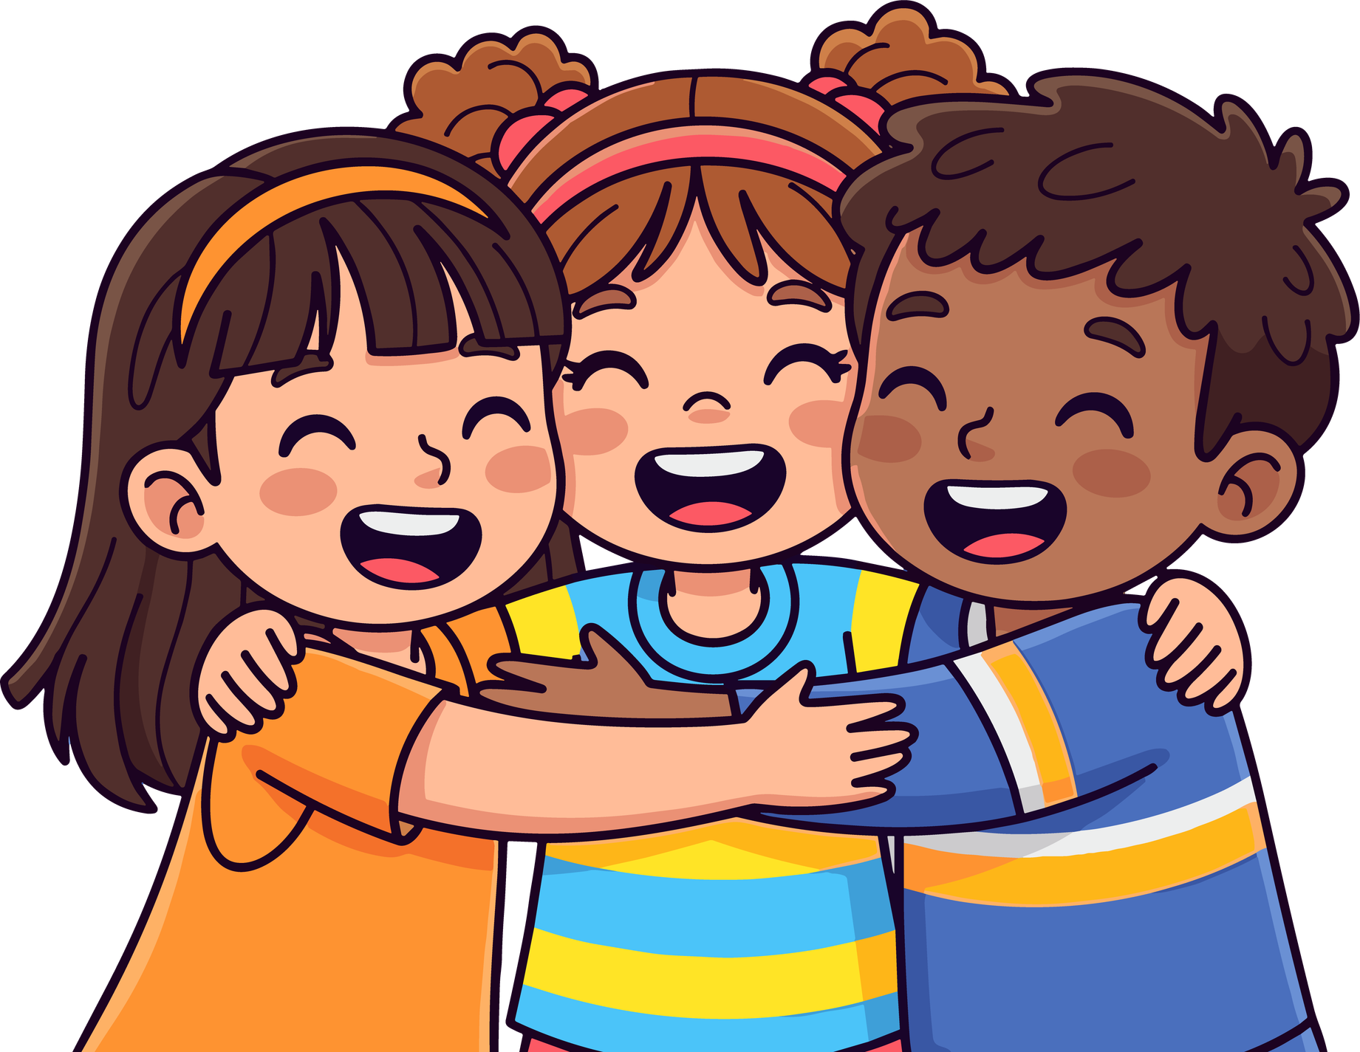
Quina idea important t’emportes avui sobre la salut mental?
Tenir cura de la ment és tan important com tenir cura del cos.

Slide 16
Dia 2.
Activitat 2.1
Com em sento?

Slide 17
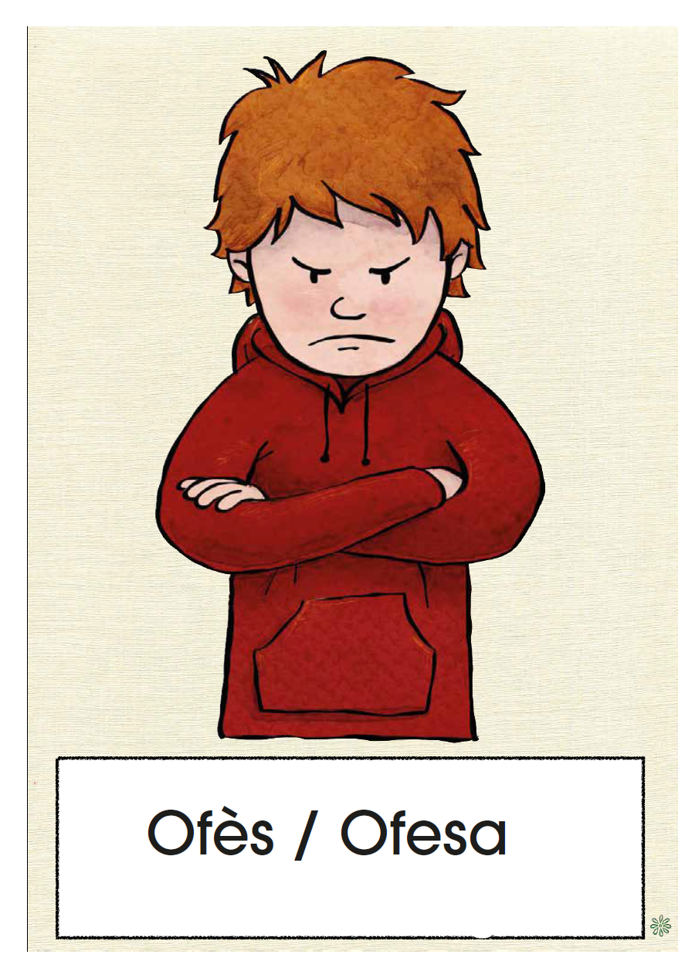
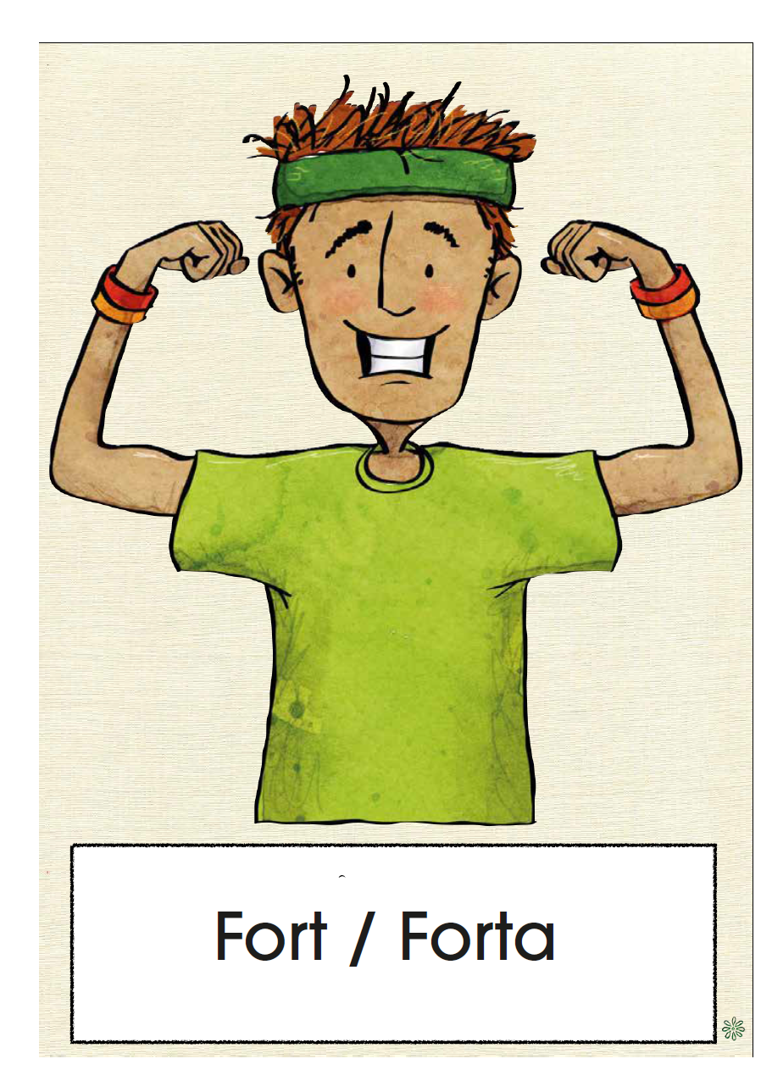
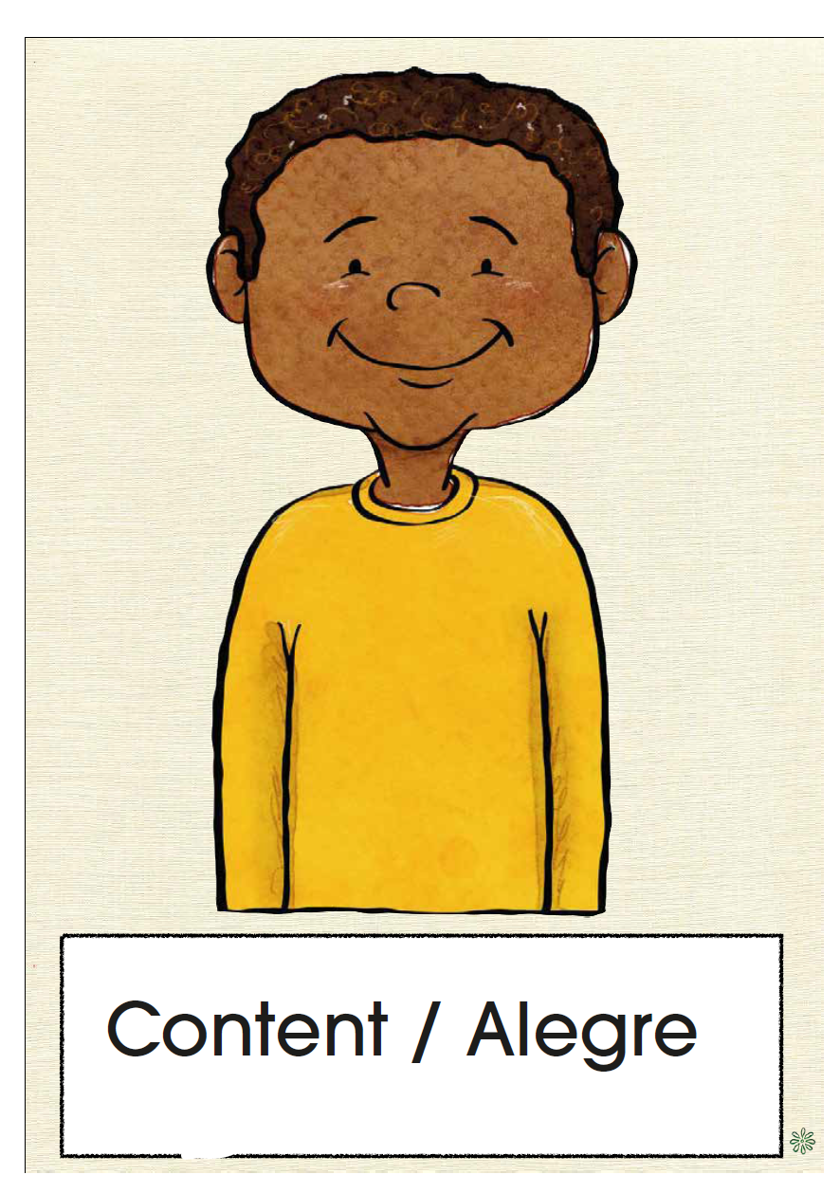
Materials
  Targetes d’emocions (opcional, molt recomanades)
  Text de meditació A2.1
  Cadires en cercle
Què farem?
  Reflexionarem sobre com ens sentim.
  Utilitzarem les nostres emocions com a brúixola.
  Farem una breu meditació.
Recorda que totes les emocions són normals

Slide 18
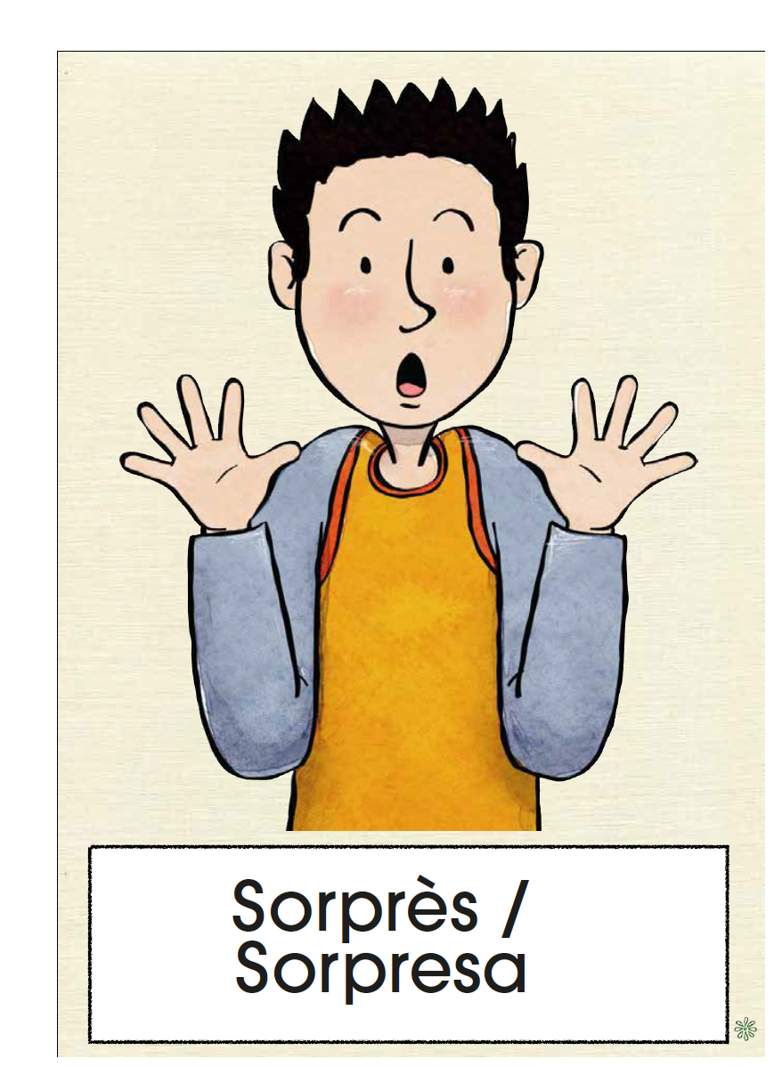
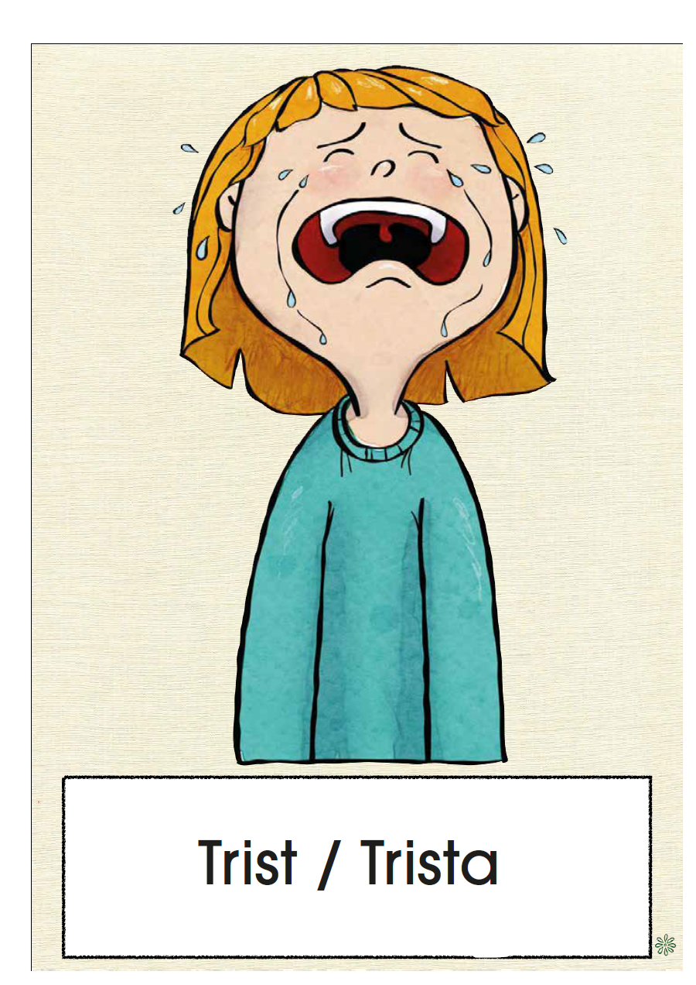
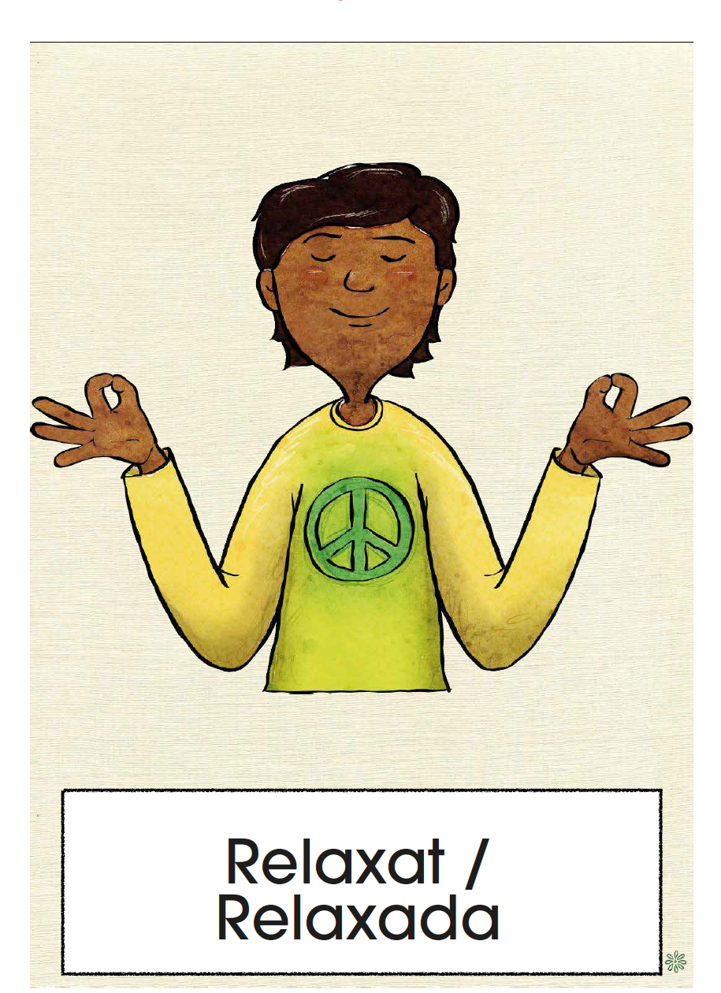

Slide 20
Activitat 2.2
Com es podrien sentir les altres persones?

Slide 21
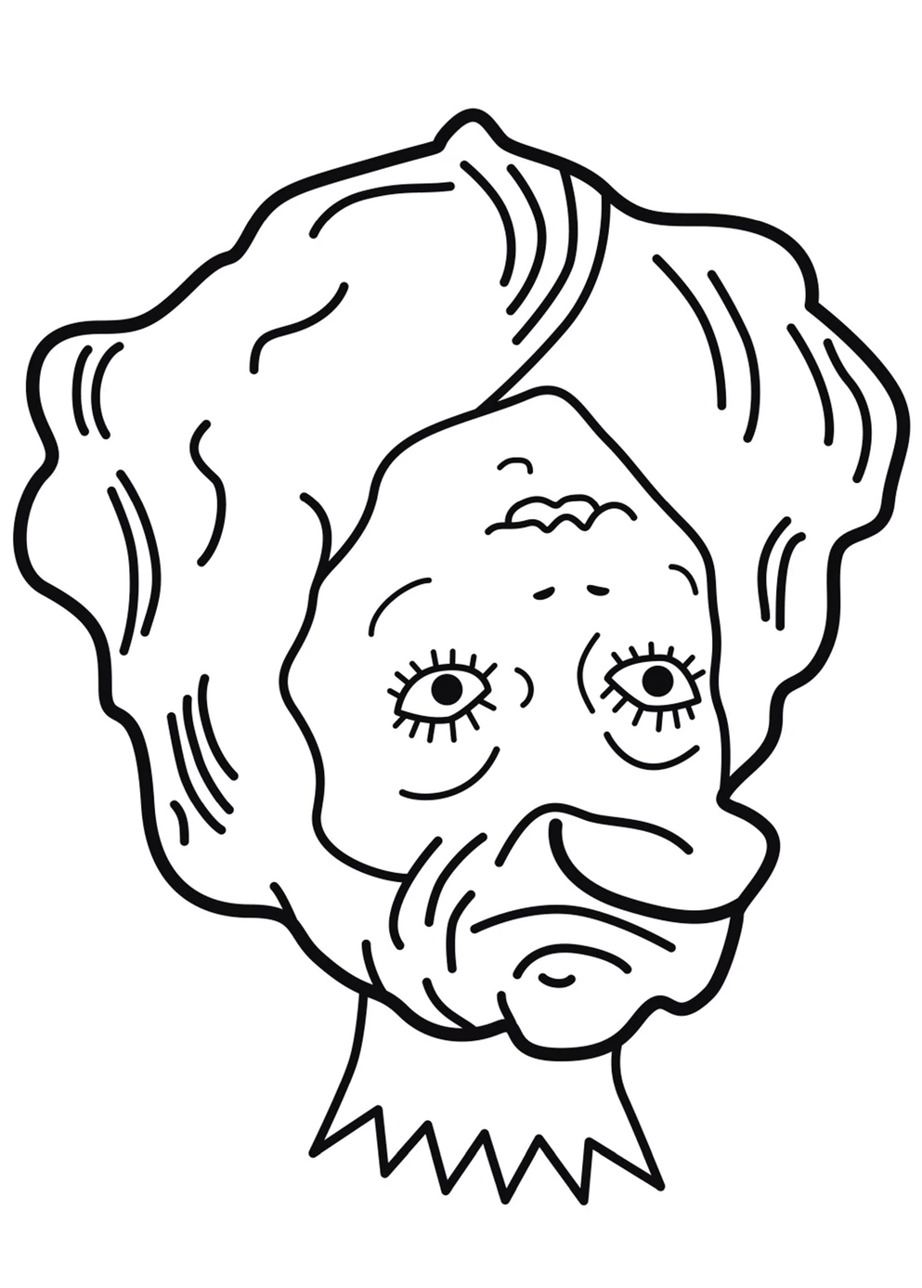
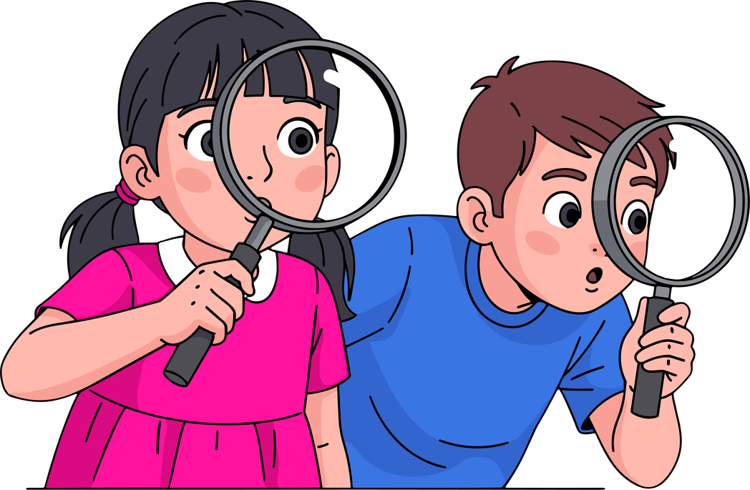
Materials
  Dibuix A2.2
Què farem?
  Observarem un dibuix i intentarem interpretar com se sent la figura.

Slide 22
Què veus en el dibuix?
Sabem sempre com estan les altres persones?
De vegades ens equivoquem?
Reflexionar amb respecte també és una forma de cura.

Slide 23
Activitat 2.3
Per què de vegades em sento malament?

Slide 24
Reflexió
Comparteix amb un/a company/a
Comparteix en el grup
Reflexiona en silènci
  “Em vaig sentir malament quan vaig discutir amb un/a amic/iga i vaig dir coses que no volia dir.”
  “Em vaig sentir trist/a i necessitava companyia.”
  “Estava nerviós/osa i necessitava que algú em calmés.”
  “De vegades ens sentim trists/es i necessitem parlar amb algú.”
  “Quan ens sentim malament, de vegades necessitem ajuda dels adults.”
  “Moltes persones han dit que viure aquests sentiments és part de la vida.”
Quan va ser l’última vegada que et vas sentir malament?
Què necessitaves en aquell moment?

Slide 25
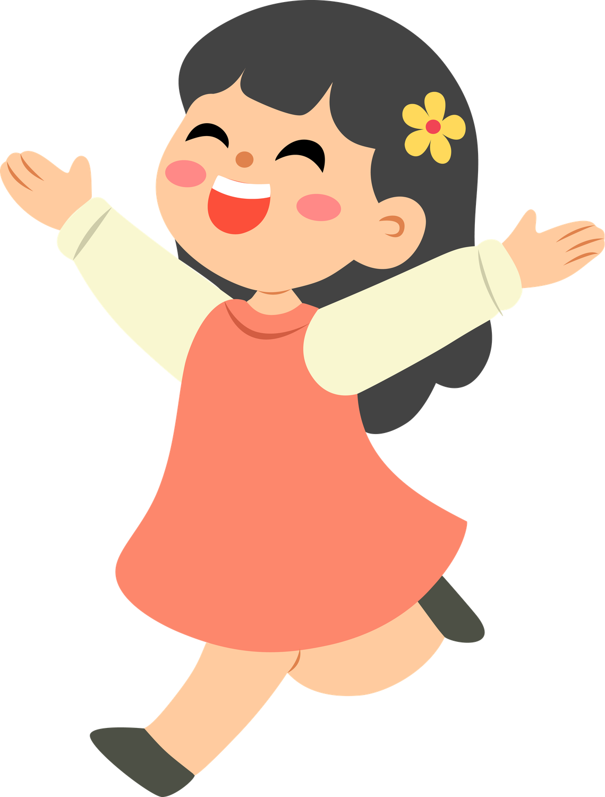
Sentir-se malament és normal. Saber el que necessitem ens ajuda.
Quan va ser l’última vegada que et vas sentir malament?
Què necessitaves en aquell moment?

Slide 26
Dia 3.
Activitat 3.1
Qui em pot ajudar?

Slide 27
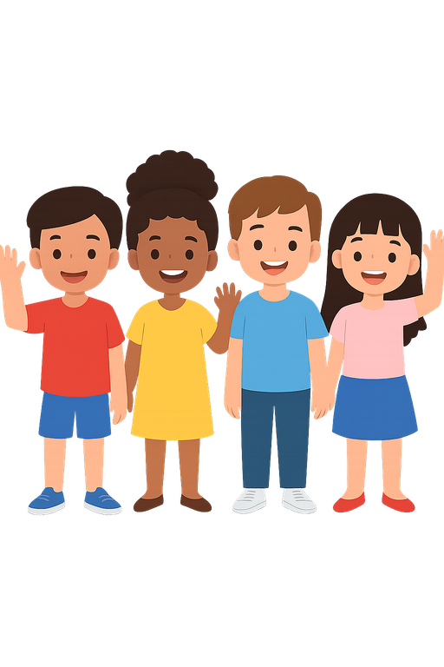
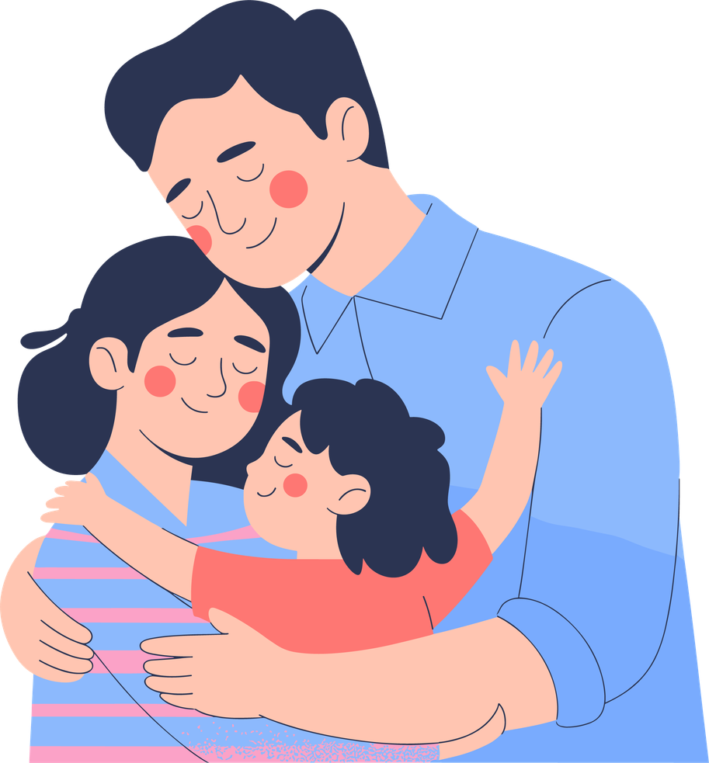
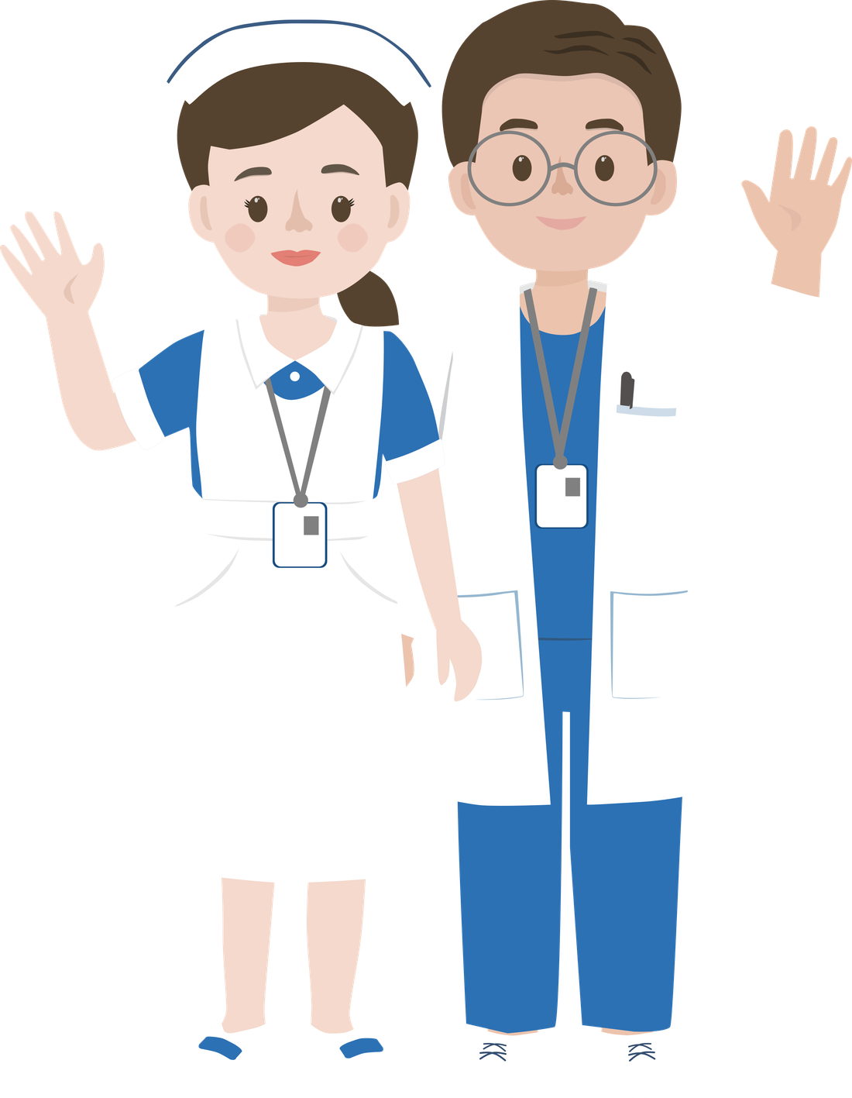
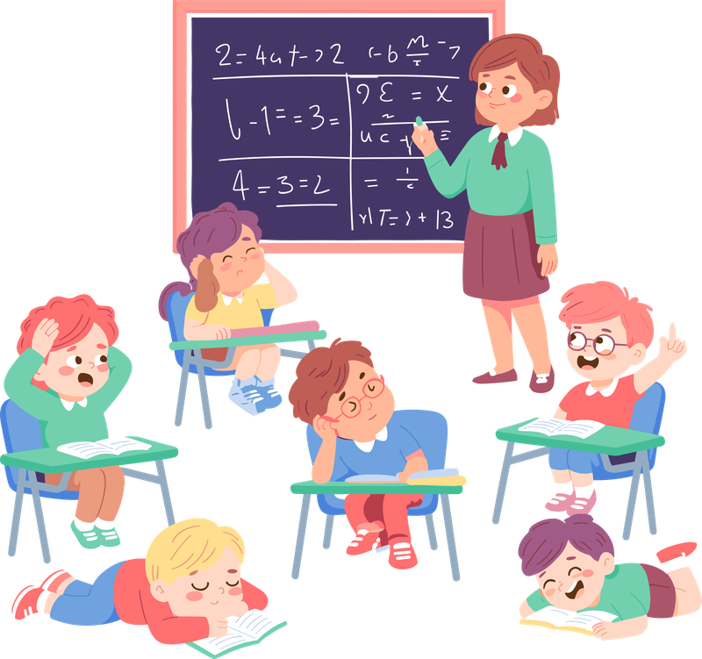
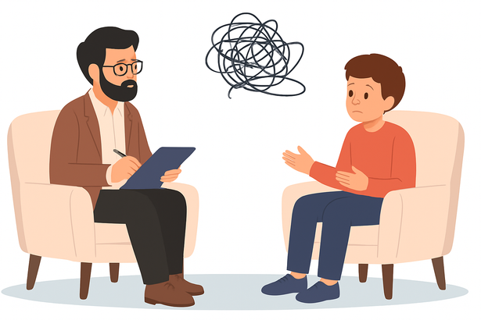
Reflexionem sobre qui ens ajuda.
Qui ajuda quan el cos fa mal?
Hi ha molts tipus d’ajuda i tots són vàlids.

Slide 28
Activitat 3.2
La meva xarxa de suport

Slide 29
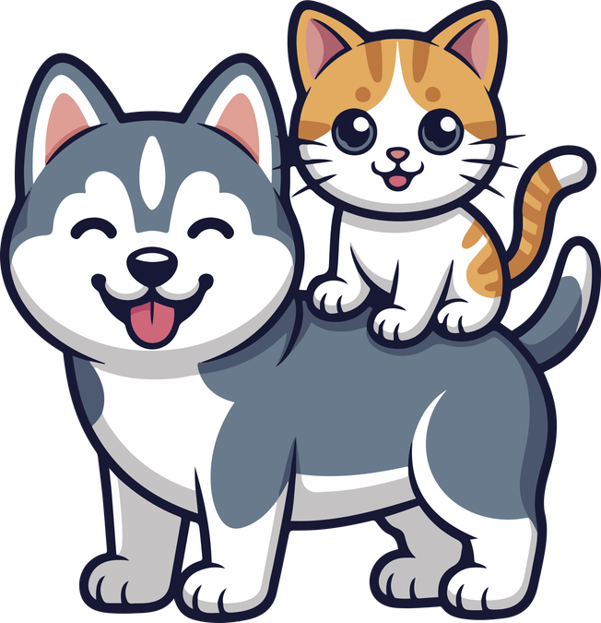
Crearem targetes per recordar-nos.
Qui ajuda quan el cos fa mal?
Recorda: tothom té una xarxa diferent i és completament normal.

Slide 30
Activitat 3.3
Com ajudem algú que no es troba bé?

Slide 31
Reflexionem junts/es sobre com donar suport a algú amb respecte.
  Quan pot ajudar una persona de confiança?
Quan és millor informar un adult/a?
  Què no ajuda?
01
Què puc fer si veig que algú se sent sol/a?
02
Com puc donar suport a algú quan se sent espantat/da o preocupat/da?
03
Com puc ajudar algú que té por d’equivocar-se?
Recorda: un/a nen/a pot donar suport a algú, però no pot resoldre tots els problemes.

Slide 32
Activitat 3.4
Joc de rol – Practiquem ajudar

Slide 33

Representarem i desenvoluparem situacions reals d’ajuda.
Algú plora després del pati. Com pots ajudar?
Un/a nen/a s’enfada i s’allunya del grup. Què faries?
Dos amics/amigues discuteixen i tots dos/totes dues se senten ferits/des. Què fas per ajudar-los/les a resoldre el conflicte?
Ajudar significa escoltar i, si cal, demanar ajuda a un adult/a.

Slide 34
Representarem i desenvoluparem situacions reals d’ajuda.
Dos amics/amigues discuteixen i tots dos/totes dues se senten ferits/des. Què fas per ajudar-los/les a resoldre el conflicte?
Algú plora després del pati. Com pots ajudar?
Un/a nen/a s’enfada i s’allunya del grup. Què faries?
Ajudar significa escoltar i, si cal, demanar ajuda a un adult/a.

Slide 35
Representarem i desenvoluparem situacions reals d’ajuda.
Un/a nen/a s’enfada i s’allunya del grup. Què faries?
Dos amics/amigues discuteixen i tots dos/totes dues se senten ferits/des. Què fas per ajudar-los/les a resoldre el conflicte?
Algú plora després del pati. Com pots ajudar?
Ajudar significa escoltar i, si cal, demanar ajuda a un adult/a.

Slide 36
Recorda
01
Tothom té salut mental
02
Demanar ajuda és tenir cura d’un/a mateix/a
03
No estem sols/es
El teu benestar importa. Parlar-ne també és una forma d’autocura.

Slide 37


